Slide 1
컴퓨터 공학 종합 설계 14주차 발표.
발표자 : 임유한 , 팀원 이지율 , 이종혁
Notes:
안녕하세요 저는 14주차 발표를 맡은 임유한입니다.

Slide 2
목차
프론트엔드 진행 상황
백엔드 진행 상황
채팅 관련 진행 상황
Notes:
첫번째로 프론트엔드 진행 상황 ,다음으로 백엔드 진행상황 , 마지막으로 채팅관련 진행 상황에 대해서 설명드리고 발표를 마치도록 하겠습니다.

Slide 3
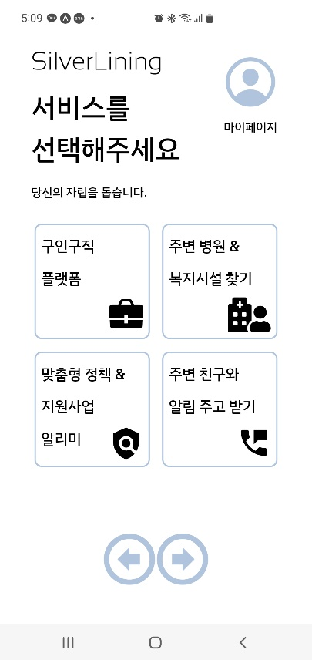
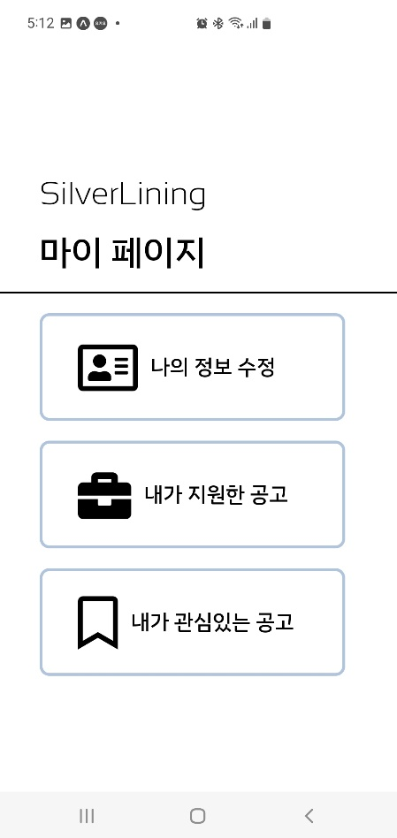
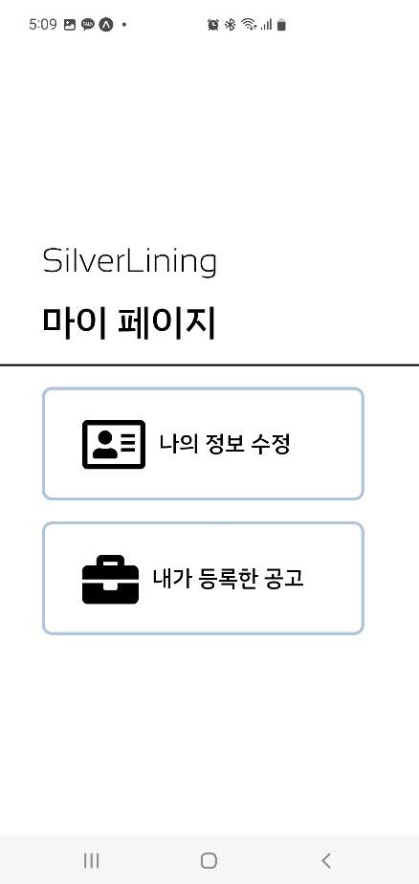
프론트엔드 개발 내역 – 마이페이지
Notes:
먼저 마이페이지에 대한 내역에 대해 말씀드리도록 하겠습니다.
첫 번째 이미지를 보시면, 마이페이지는 대부분의 인터페이스 상단에 있는 동그란 버튼으로 접근 가능합니다.
마이페이지는 일반 유저와 기업 사용자에 따라 다른 인터페이스가 주어집니다.
좌측은 일반 사용자, 우측은 기업 사용자입니다.

Slide 4
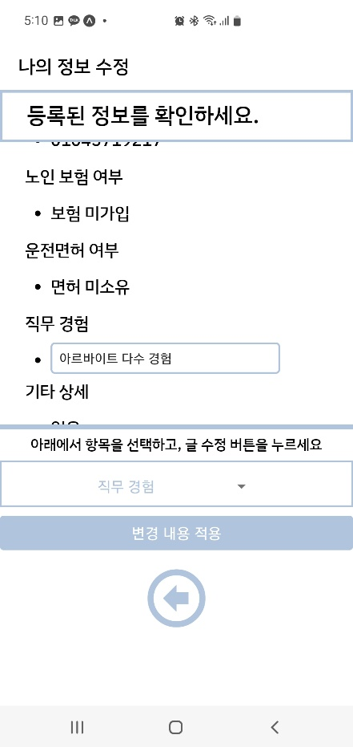
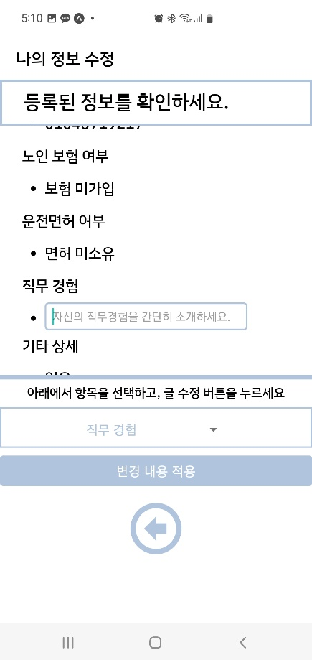
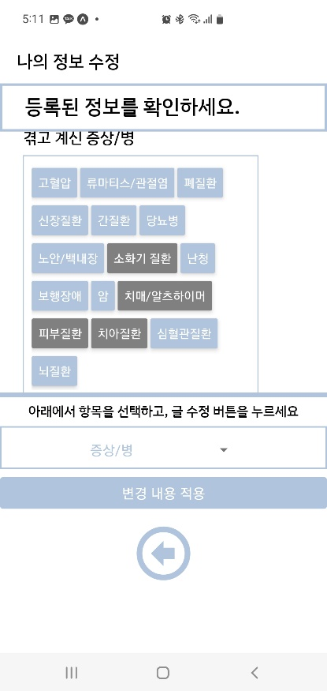
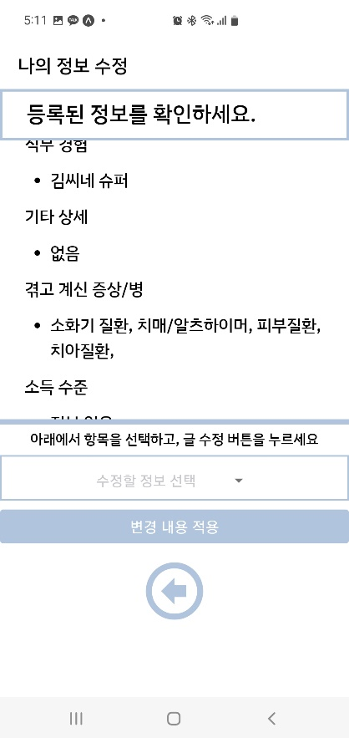
프론트엔드 - 나의 정보 수정 (공통 기능)
Notes:
다음으로는 나의 정보 수정에 대한 프론트엔드 파트에 대해서 설명드리겠습니다.
회원가입 부분에서 입력 받은 정보를 수정 할 수 있는 기능을 보시는 바와 같이 추가 하였습니다.

Slide 5
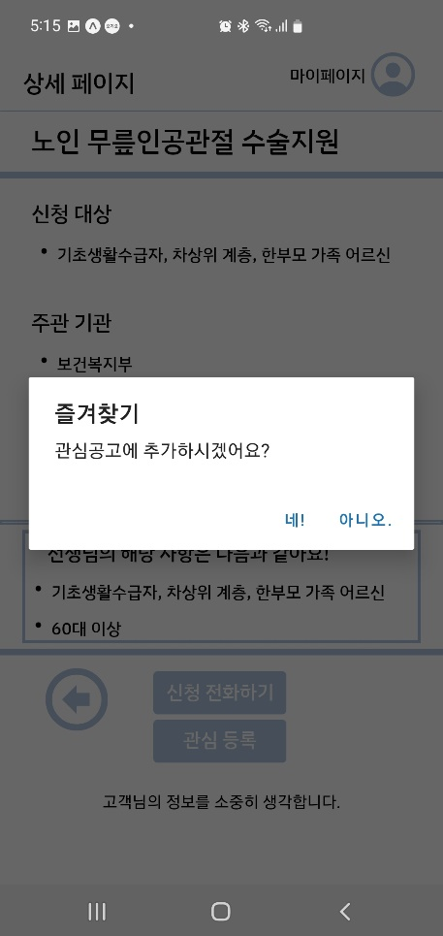
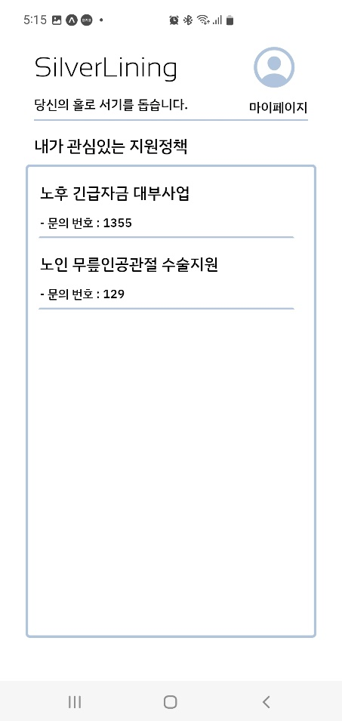
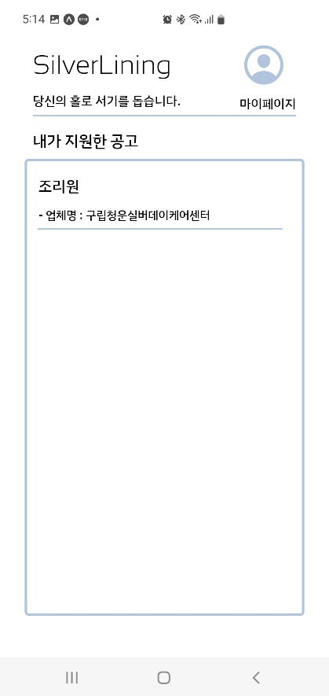
프론트엔드 – 내가 지원한 공고,즐겨찾기 한 정책 확인
Notes:
다음으로 내가 지원한 공고, 즐겨찾기 한 정책 확인에 대한 수정 사항입니다.
첫번째 이미지는 , 내가 지원한 공고 버튼을 통해 자신이 지원한 공고를 확인할 수 있습니다.
그리드를 클릭하면 해당 공고상세로 이동합니다.
두번째와 세번째 이미지는
즐겨찾기한 정책 확인 에 대한 수정 사항 입니다. 유저는 자신이 즐겨찾기 해 놓은 공고를 확인할 수 있습니다.
이 또한 그리드 내부 요소를 클릭하면 정책 상세로 이동합니다.

Slide 6
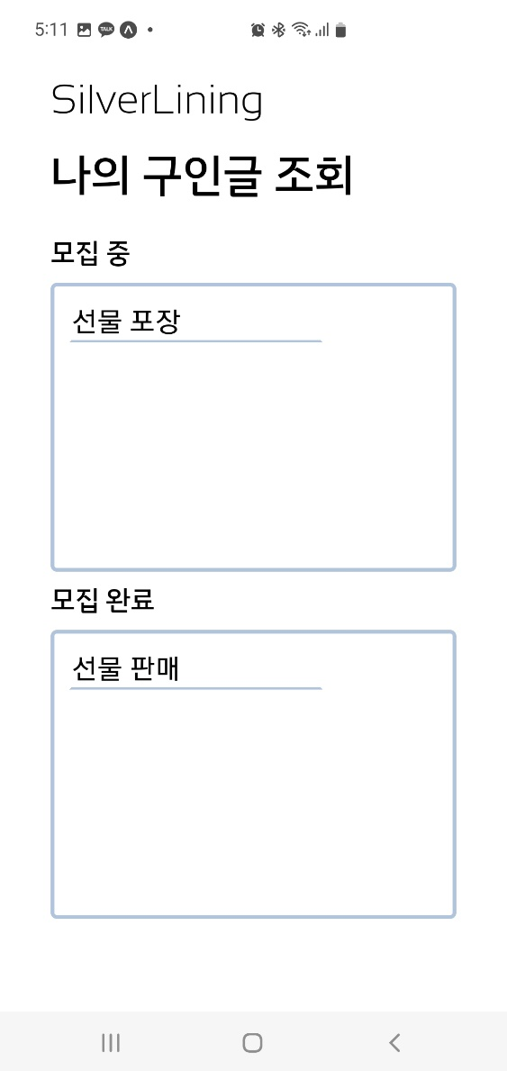
프론트엔드 – 기업 정보 수정
기본적으로 , 정보 수정은 동일하고,
내가 등록한 버튼을 누를 시,
해당 부분으로 이동합니다.

Slide 7
프론트엔드 – 내가 지원한 공고,즐겨찾기 한 정책 확인
Notes:
다음으로 내가 지원한 공고, 즐겨찾기 한 정책 확인에 대한 수정 사항입니다.
첫번째 이미지는 , 내가 지원한 공고 버튼을 통해 자신이 지원한 공고를 확인할 수 있습니다.
그리드를 클릭하면 해당 공고상세로 이동합니다.
두번째와 세번째 이미지는
즐겨찾기한 정책 확인 에 대한 수정 사항 입니다. 유저는 자신이 즐겨찾기 해 놓은 공고를 확인할 수 있습니다.
이 또한 그리드 내부 요소를 클릭하면 정책 상세로 이동합니다.

Slide 8
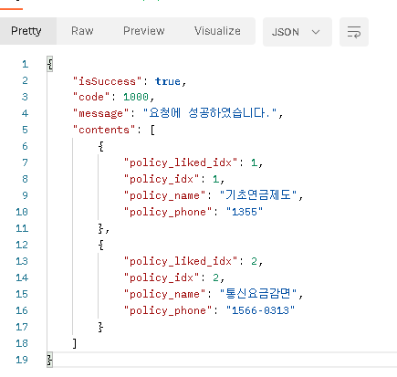
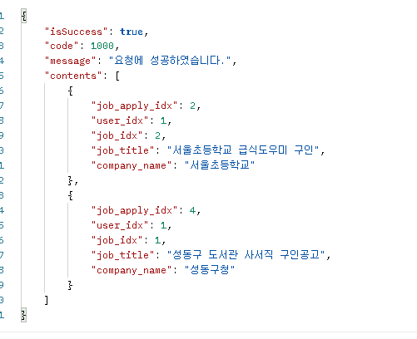
백엔드 – 지속적인 REST API 수정
Notes:
현재 백엔드 파트의 진행 사항으로는
앱 프론트엔드 파트와 소통하면서 rest api를 대대적으로 수정하는 중에 있습니다.
response body에 응답을 추가해야 한다는 요청이 들어오는대로 코드를 수정하면서 지속적으로 보수 중에 있음.

Slide 9
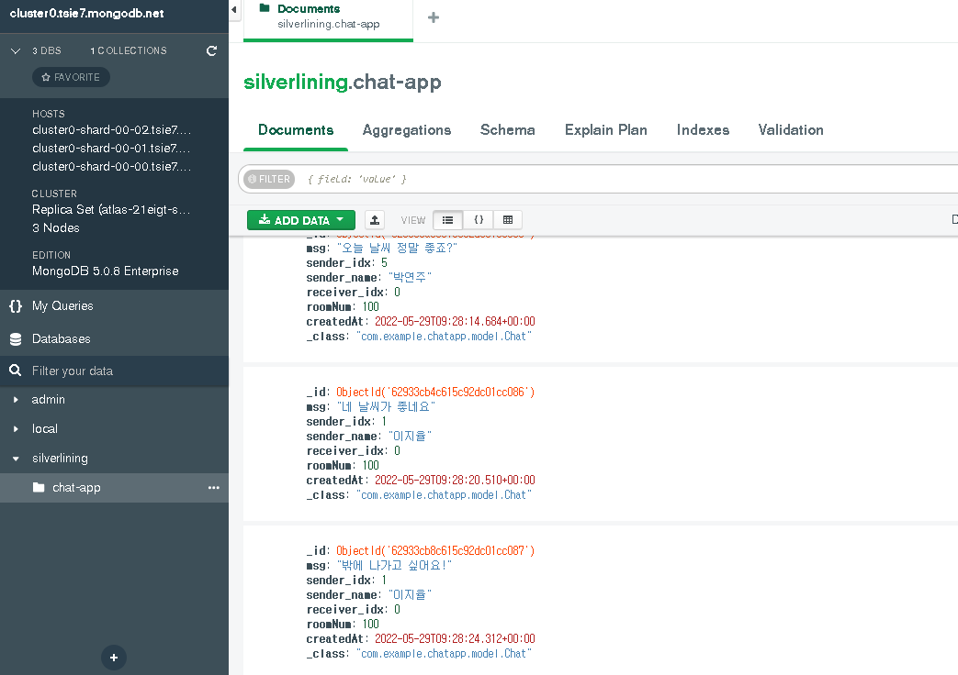
채팅 기능 개발 사항
Spring WebFlux와 Server-Sent Event 프로토콜
몽고DB를 활용하여 Restful한 채팅 어플리케이션을
새롭게 개발하였음.
현재는 웹 어플리케이션으로 백엔드 파트에서
임의로 제작하였으며
추후에 앱에 최적화하도록 프론트 UI를 수정할 예정. 비동기 서버 Netty를 활용한 Spring Webflux
어플리케이션으로 채팅 api를 제작하고 있는만큼,
DB 역시 비동기적으로 동작하는 DB를 사용해야 하므로.
따라서 채팅을 저장하고 관리하기 위해 기존에 사용하던
MySQL이 아닌 MongoDB 클러스터를 하나 더
생성하여 사용하기로 하였습니다.

Slide 10
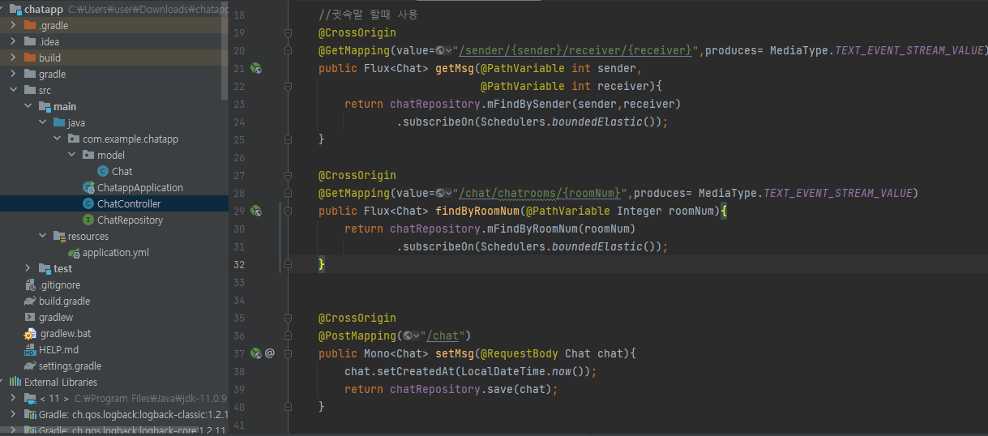
채팅 기능 개발 사항
비동기 처리에 최적화된 Spring Webflux 어플리케이션을
하나 따로 생성하여 환경설정을 진행하였고,
채팅을 DB에 저장하고, 1:1 채팅방 내역을 조회하는 api,
다수가 참여할 수 있는 채팅방의 내역을
조회하는 api을 개발하였습니다.

Slide 11
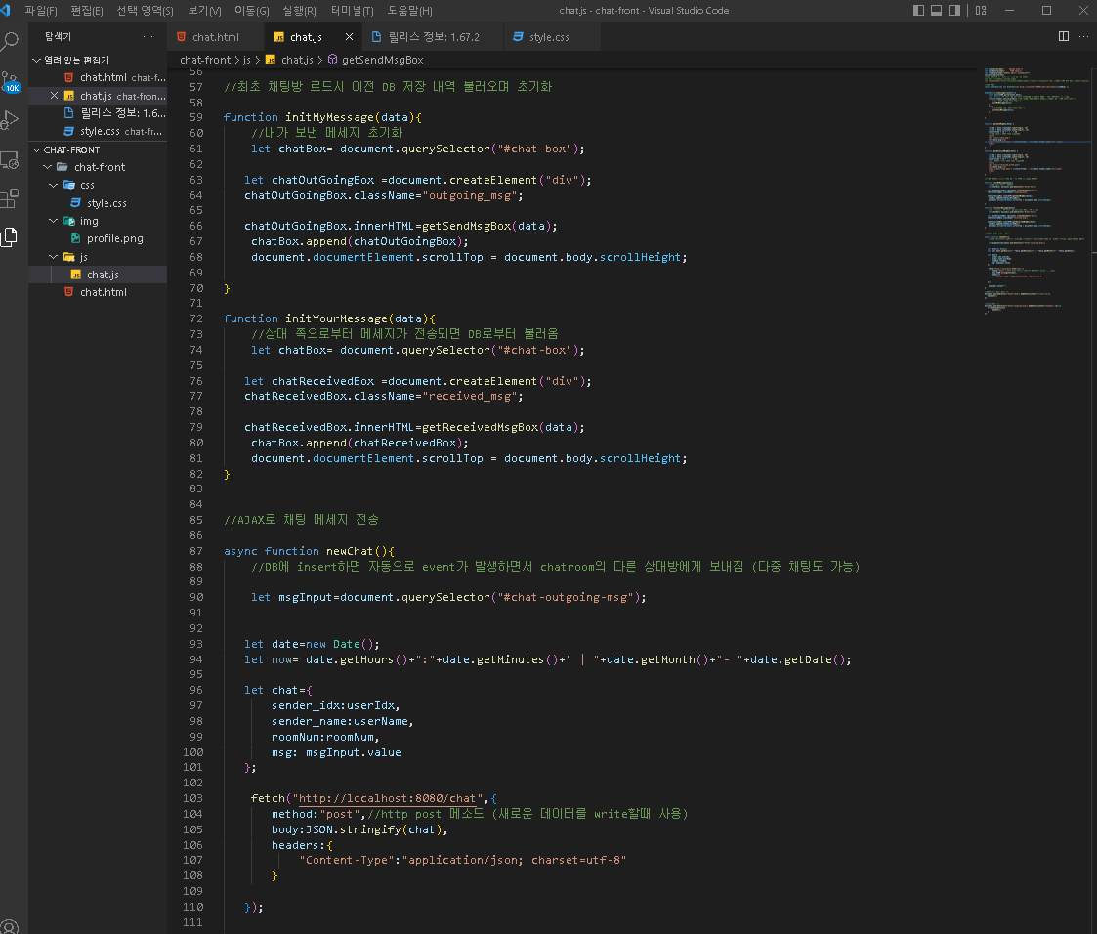
채팅 기능 개발 사항
또한 api만으로는 정확히 구현상황을 알기 힘들어서 테스트용으로 프론트 뷰를 만들었고, Spring으로 구현된 api를 사용해 javascript를 통해 실시간으로 채팅을 조회하고, 저장하고, 뷰에 띄울 수 있도록 구현을 완료하였습니다.

Slide 12
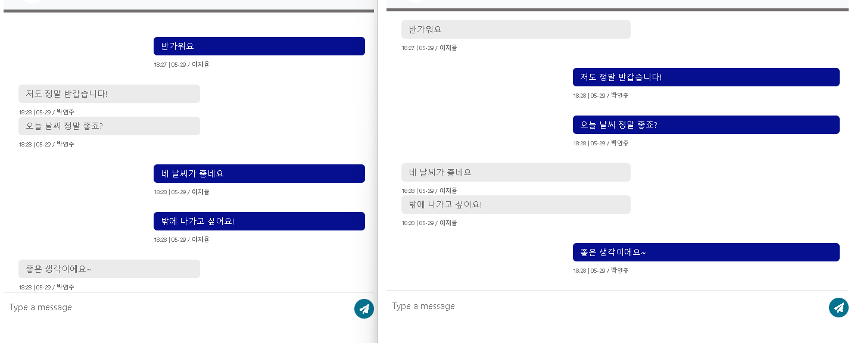
채팅 기능 개발 사항
현재 채팅을 DB에 저장하고, 이전 채팅 내역을 조회하며, 실시간으로 참여자들 사이에 채팅까지 가능한 상태이다. 이를 현재 앱에 최적화하기 위해 약간 수정하고, 채팅방 목록 조회 api 정도만 더 개발한다면 앱의 요구사항과 일치하는 채팅을 온전히 구현 할 수 있을 것으로
예상하고 있습니다.

Slide 13
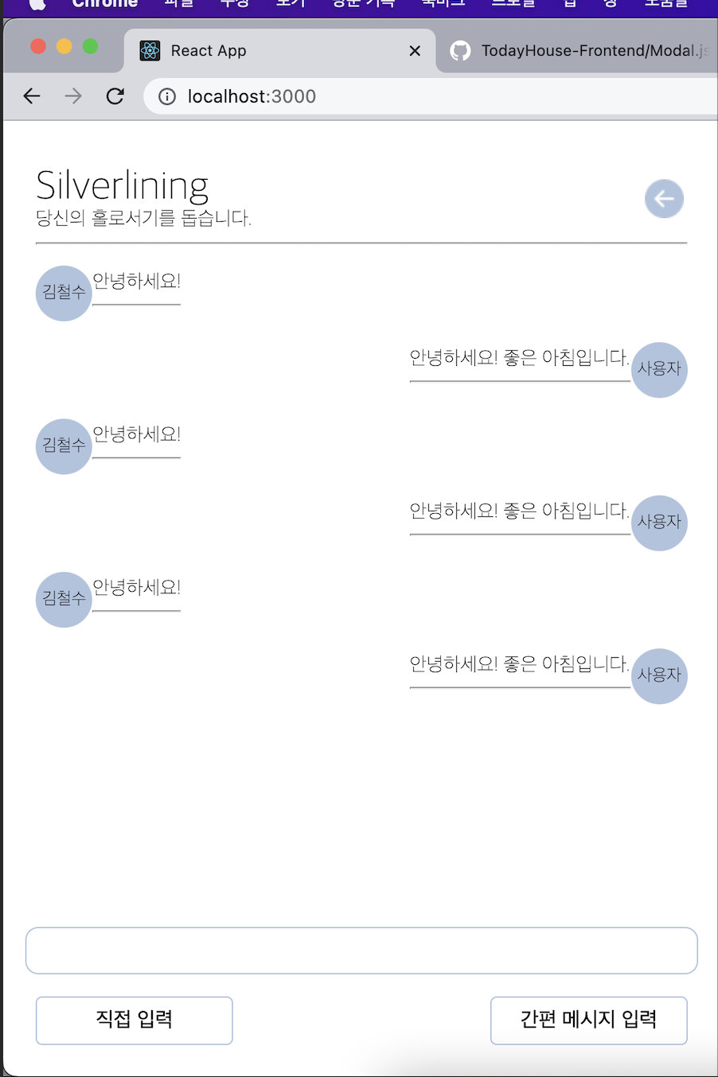
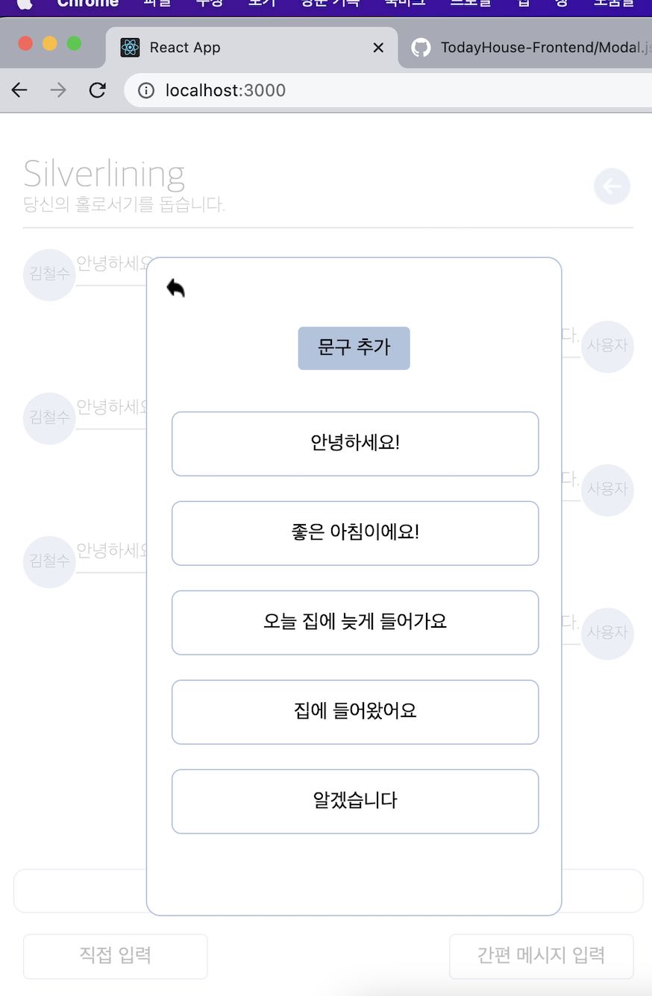
채팅 기능 개발 사항 – 채팅 UI
Notes:
현재 구상중인 채팅 UI 로 , 간편 메세지 입력시 문구 추가를 해당 방식으로 진행하여 정해진 메세지를 입력하거나,
채팅을 직접 입력하는 두가지 방식으로 진행 할 예정입니다.

Slide 14
Thank you for Listening

